Slide 1
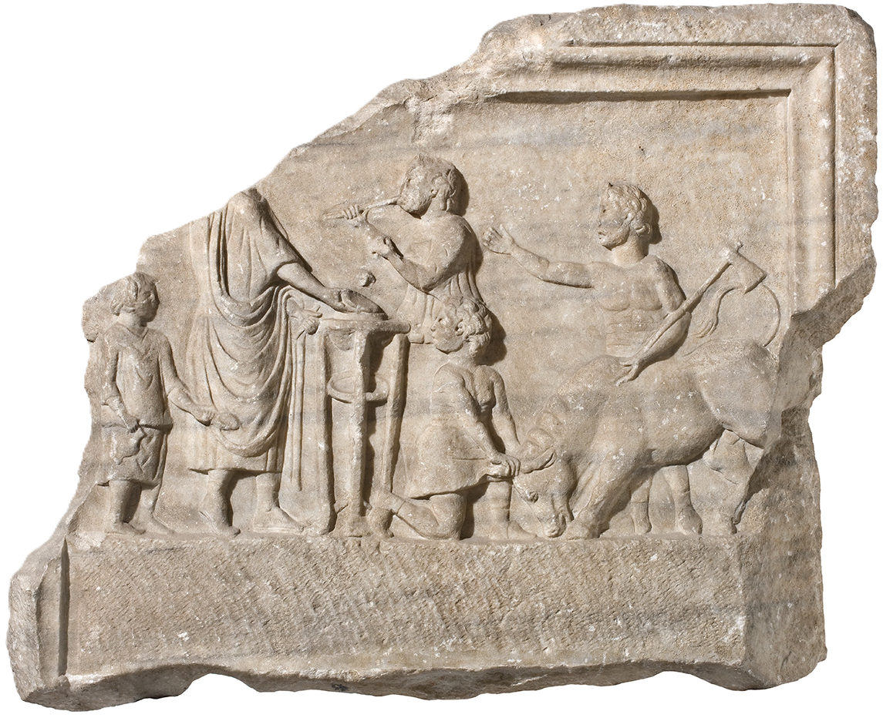

Religio, cultus deorum e sacrificio nel mondo romano. Nozioni, pratiche, interpretazioni
Lastra votiva con scena di sacrificio (II sec.), Museo Archeologico di Padova
Dario Cellamare
dario.cellamare@unipd.it
Università degli Studi di Padova

Slide 2
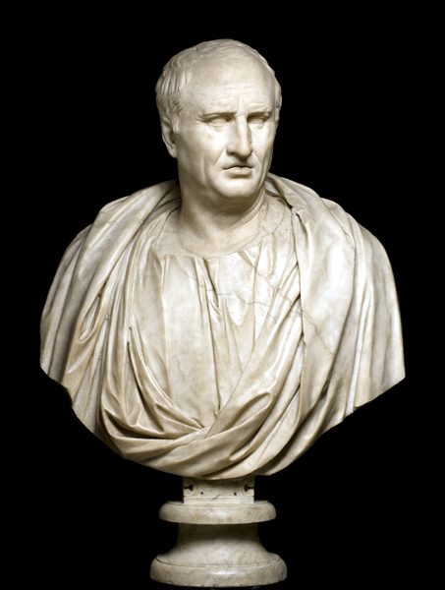
Religio
Cicerone De natura deorum II 8 (45-44 a.e.v.):
«Celio scrisse che Gaio Flaminio, per aver trascurato la religio, cadde al Trasimeno con grande danno per la res publica. Dalla loro fine si può capire che la res publica è stata rafforzata dai comandanti che obbedivano alle religiones. E se vogliamo confrontare i nostri costumi con quelli stranieri, ci troveremo nelle altre cose pari o anche inferiori, ma nella religio – cioè il cultus deorum – di molto superiori».
Cic. Pro Flacco 28, 69 (59 a.e.v.):
«Ogni civitas ha la sua religio […], noi abbiamo la nostra».
Ritratto di Cicerone, Musei Capitolini, Roma

Slide 3
Cultus
Cultus ← Colere
Plauto Poenulus 1187 (II s. a.e.v. ca.):
«Giove, tu che colis e nutri il genere umano […]».
Cic. Pro S. Roscio Amerino 50, 9-10 (80 a.e.v.):
«Infatti [i nostri antenati] colebant i loro campi con cura, non desideravano ardentemente quelli degli altri».
Cornelio Nepote Themistocles 8, 4 (I s. a.e.v.):
«[…] prese la sua figlia piccola e con lei si precipitò nel santuario che colebatur con la massima attenzione».
Ovidio Ars amatoria III 101-108 (I s. a.e.v.-I s.):
«Comincio dal cultus: da viti ben cultis viene Libero [il vino], e su un suolo culto sta alta la messe. […] Se le antiche donne non coluere così il corpo, neppure ebbero antichi uomini così cultos».

Slide 4
Cultus deorum
Cic. De natura deorum II 71 (44 a.e.v.):
«Dobbiamo rispettare e colere queste divinità».
Simmaco Ep. I 46, 2 (378 ca.):
«La benevolenza degli esseri superiori, se non è mantenuta con il cultus, si perde».
→Cultus deorum come «prendersi cura», «mostrare attenzione e rispetto» verso gli dèi attraverso i riti

Slide 5
Cultus deorum e religio
Cic. De natura deorum II 71-72:
[…] anche i nostri antenati distinsero la superstitio dalla religio. Infatti quelli che tutto il giorno pregavano e sacrificavano affinché i loro figli sopravvivessero (superstites essent), vennero chiamati superstitiosi, […]; quelli che invece passavano in rassegna con attenzione – per così dire ripassavano/rileggevano (relegere) – tutto ciò che riguarda il cultus deorum, vennero chiamati religiosi. Così superstitiosus e religiosus divennero l’uno nome di un difetto, l’altro nome di un pregio.
Lattanzio Institutiones Divinae IV 28, 2 (inizi IV sec. e.v.):
Per questo legame di pietà siamo stretti e legati (religati) a Dio; da ciò deriva lo stesso nome di religio, non da relegere, come ha interpretato Cicerone.
→relegere come chiave per cogliere i culti antichi in quanto «ortoprassi» (≠ «ortodossia»).

Slide 6
Culto pubblico e culto privato
Festo sv Publica sacra (245M):
Si intende con cerimonie pubbliche quelle che sono compiute a spese pubbliche per conto, in nome e a beneficio del popolo.
Festo sv Privatae feriae (242M):
Si intende con feste private le cerimonie degli individui, come i compleanni […] e le cerimonie funebri.
Simmaco Relatio III 8-9 (384) (trad. A. Traina mod.):
Ognuno ha il suo costume (mos), ognuno ha il suo uso (ritus): il piano divino ha assegnato alle città diversi culti (cultus) che le custodissero. […] Si aggiungano i benefici che sono per l’essere umano la maggior prova dell’esistenza degli dèi. […] Se poi una lunga durata può dare autorevolezza ai riti (religionibus), dovremmo rimanere fedeli a una tradizione secolare e seguire i nostri antenati, che seguirono con successo i loro.

Slide 7
Il sacrificio: sacrum + facere. «Compiere il sacro» o «rendere sacro»?
Macrobio Saturnalia III 3, 2 (IV-V s.):
«Sacro è, […], ‘qualunque cosa che è considerata delle divinità’».
Plinio Ep. X 49-50 (inizi II s.) (trad. L. Rusca, E. Faelli):
«Decidi perciò, Sire, se un tempio […] possa essere trasferito, senza violare il culto (salva religione)».
  Puoi, mio carissimo Secondo, se la posizione del luogo ti pare lo richieda, trasportare la dimora della Madre degli dèi (sedem Matris deum) nel luogo che riterrai più conveniente, senza turbamento del culto (sine sollicitudine religionis); […] il suolo di una città straniera (peregrinae ciuitatis) non è suscettibile di dedica come quella che avviene nel nostro diritto (nostro iure).
Gaio Institutiones 2, 7a (seconda metà II s.):
Quello che, nelle province, non è stato consacrato (consecratum est) secondo l’autorità del popolo romano, non è – propriamente parlando – sacro (proprie sacrum non est), nonostante venga preso per sacro (pro sacro habetur).
Dione Cassio Storia romana XL 47, 3 (prima metà III s.):
(53 a.e.v.) il Senato aveva deciso, infatti, di demolire i templi (ναοὺς) di Iside e Serapide che qualcuno aveva costruito a titolo privato (ἰδίᾳ).

Slide 8
Il sacrificio: sacrum + facere. «Compiere il sacro» o «rendere sacro»?
→Il «sacro» nel mondo romano non è una nozione/realtà metafisica, separata dagli umani, eterna, universale. È «fatto» e «disfatto» dagli esseri umani (i Romani) stessi attraverso procedure stabilite e regolamentate a livello pubblico.
→Sacrificio = l’atto attraverso il quale un qualunque oggetto/animale/territorio/persona è reso «sacro», vale a dire passa da una sfera di pertinenza (e proprietà) umana a una sfera di pertinenza (e proprietà) divina.

Slide 9
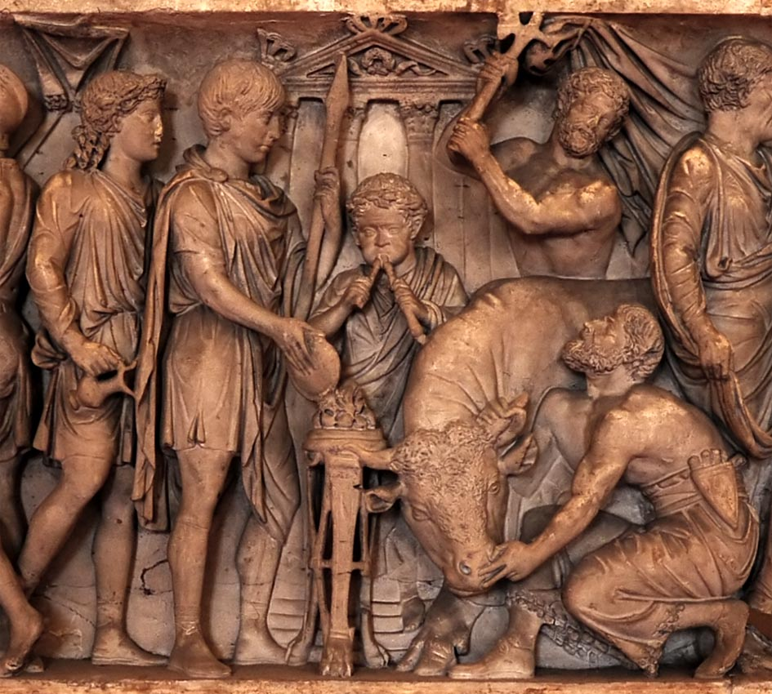
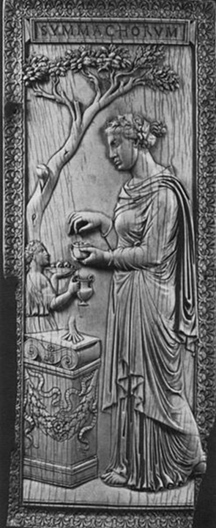
Il sacrificio tra unità tipologica e varietà di pratiche
Sarcofago di ufficiale romano (II s.), Palazzo Ducale, Mantova
Dittico dei Simmachi (V sec.), Victoria and Albert Museum, London

Slide 10
Roma, i riti e la ricerca del «mito che non c’è»
A. Brelich, Introduzione alla storia delle religioni, Roma 1966, p. 11:
«Riportando i fattori fondamentali della sua effettiva esistenza ai tempi delle origini in cui, in seguito ad un evento prodigioso e irripetibile, essi si sarebbero costituiti, la società dà un senso alle proprie condizioni e forme di esistenza: i miti fondano le cose che non solo sono come sono, ma devono essere come sono, perché così sono diventate in quel lontano tempo in cui tutto si è deciso; il mito […] assicura stabilità alle istituzioni; provvede, inoltre, a modelli di comportamento (bisogna comportarsi come nel tempo delle origini è stato deciso […]). Il mito, dunque, non spiega, per un bisogno intellettuale, le cose […] ma le fonda, conferendo loro valore».

Slide 11
Roma, i riti e la ricerca del «mito che non c’è»
Cic. De natura deorum III 2 (45-44 a.e.v.):
«E poiché la religione (religio) del popolo Romano è divisa in cerimonie e auspici, […], io ritenni che non fosse mai da trascurare nulla di questi culti (religiones), e sono convinto che Romolo con gli auspici e Numa con le cerimonie hanno gettato le fondamenta della nostra civitas, che certamente non avrebbe mai potuto essere tanto grande senza l’aver ottenuto il favore più elevato degli dèi immortali».
T. Livio Ab urbe condita V 51, 4 (trad. L. Perelli legg. mod.) (fine I a.e.v.-inizi I e.v.):
«In verità, se anche non avessimo dei culti (religiones) istituiti insieme alla città e tramandati poi di mano in mano, cionondimeno è stato così evidente in questo frangente l’intervento di una potenza divina (numen) al fianco dei Romani, che ritengo inammissibile per gli umani ogni negligenza del culto divino».
Giuliano Contra galilaeos, fr. 42 (Ed. Masaracchia) (363 e.v.):
«ma quando, dopo la sua fondazione, [Roma] dovette affrontare molte guerre, le vinse e le concluse tutte vittoriosamente, e quando poi essa si accresceva in proporzione alle prove affrontate e aveva bisogno di maggior sicurezza, Zeus allora le mise a capo il sapientissimo Numa. […] … fu lui a fondare la maggior parte delle tradizioni degli istituti sacerdotali».

Slide 12
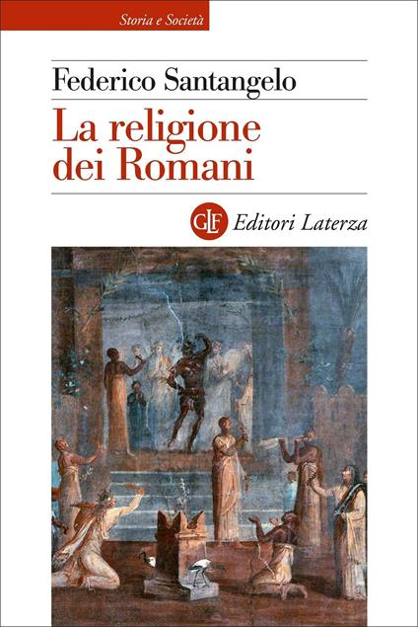
Roma, i riti e la ricerca del «mito che non c’è»
F. Santangelo, La religione dei Romani, Roma-Bari 2022, p. 3:
«Ai re vengono attribuiti ruoli precisamente codificati: Romolo è il fondatore della città; Numa costituisce gli ordinamenti religiosi; Tullo Ostilio è un grande capo militare; Anco Marcio consolida le prime conquiste; Tarquinio Prisco rappresenta il legame con l’Etruria e, attraverso suo padre, il corinzio Demarato, con il mondo greco; Servio Tullio, figlio di una schiava, è un grande riformatore politico; Tarquinio il Superbo è il tiranno che crea le condizioni per la nascita di un nuovo regime. Attraverso le personalità dei re si definisce il faticoso processo di costituzione della comunità politica».

Slide 13
Il sacrificio tra unità tipologica e varietà di pratiche
Apuleio Apologia LVI 3-6 (158) (trad. G. Augello):
Io so bene che ci sono persone, ed Emiliano in testa, che trovano divertente deridere le cose divine e in effetti, come sento dire agli abitanti di Oea che lo conoscono, fino al giorno d’oggi non ha pregato (supplicavit) alcun dio e non ha frequentato alcun tempio; quando passa davanti a un’immagine sacra crede che sia un delitto accostare la mano al labbro in segno di adorazione. Nemmeno agli dèi della campagna, che pure lo nutrono e lo vestono, costui offre mai le primizie delle sue messi, delle sue vigne o del suo gregge; nella sua campagna non c’è alcun santuario, nessun luogo o bosco consacrato. Ma che dico di bosco o di santuario? Quelli che hanno visitato la sua terra, dicono di non aver visto né una sola pietra unta d’olio né un ramo inghirlandato.

Slide 14
Il sacrificio tra unità tipologica e varietà di pratiche
Giuliano, Ep. 79 (363) (trad. M.C. De Vita legg. mod.) :
C’è un sacrario di Ettore dove, all’interno di un piccolo tempio, si innalza una sua statua di bronzo. […] Poiché, dunque, trovai gli altari ancora accesi, anzi – potrei dire – ancora risplendenti e la raffigurazione di Ettore abbondantemente coperta di unguenti, chiesi a Pegasio, per sondare un poco le sue opinioni: «Cosa?! Quindi gli abitanti di Ilio sacrificano (θύουσιν)?» E quello disse: «Cosa c’è di strano, se essi praticano il culto (θεραπεύουσιν) di un uomo di valore che fu loro concittadino, […]?»

Slide 15
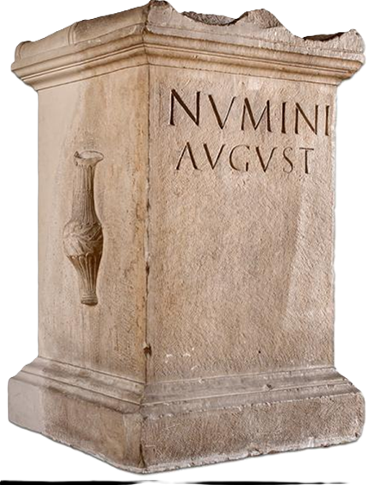
Il sacrificio tra unità tipologica e varietà di pratiche
Decreto del 18 da Forum Clodii (Bracciano, 35 km a Nord di Roma) – CIL XI 3303:
«[è stato decretato che] per i compleanni di Augusto e Tiberio, prima che i decurioni vadano a mangiare, i loro Geni siano invitati a banchettare presso l’altare del numen di Augusto con dell’incenso e del vino (thure et vino Genii eorum ad epulandum ara Numinis Augusti invitarentur)».
Atti del ludi secolari del 204 – CIL VI 32326-32336:
[…] Severo Augusto, presso l’altare, ha compiuto un sacrificio con incenso e vino onorario (apud aram ture et vino honorario rem divinam fecit).
Altare del numen Augustorum (I s.), Museo Nacional Arqueológico, Tarragona

Slide 16
Sacrificio «cruento» e sacrificio «incruento»
Si definisce correntemente sacrificio «cruento» la pratica dei sistemi politeisti antichi nel corso della quale si eseguiva – seguendo differenti modalità a seconda dei contesti – la messa a morte, la divisione, la cottura e il consumo ritualizzati di un animale. Pur trattandosi dell’atto strutturante i culti antichi, non era necessariamente la pratica più frequente e la distinzione tra sacrificio «cruento» e «incruento» è una distinzione moderna che non riflette le categorie antiche. Nel mondo antico anche un’offerta vegetale (o di una focaccia, o di vino, o di incenso…) era un sacrificio e, più in generale, il sacrificio «cruento» contemplava sempre anche sacrifici «incruenti».
Ciò non toglie che vi siano stati gruppi o individui che, a vario titolo, abbiano consapevolmente rifiutato/criticato il sacrificio degli animali.
Sacrificio pubblico
Sacrificio cruento
Sacrificio di animali di grande taglia

Slide 17
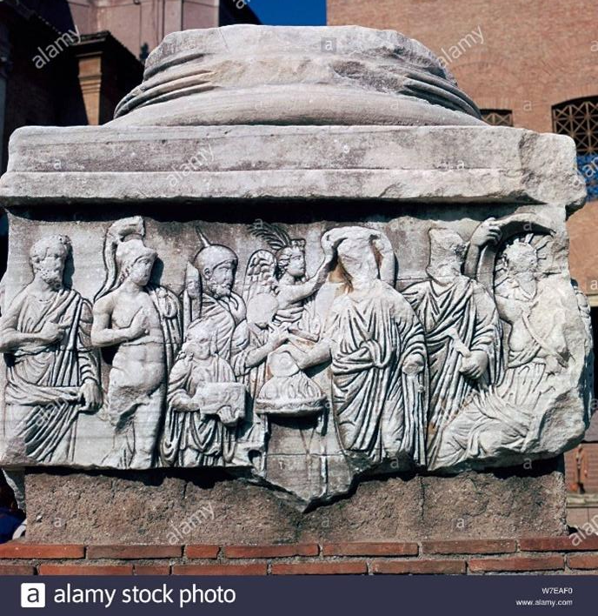
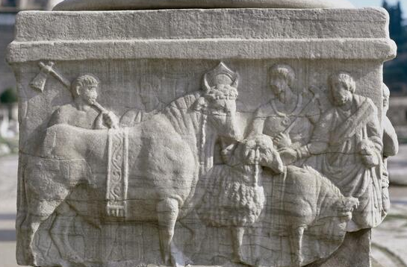
I Romani e il sacrificio: uno sguardo «vicino e distante»
Arnobio Adversus Nationes VI 1, 2 (fine III s.-inizi IV s.):
Infatti è a questo riguardo che siete soliti accusarci del crimine più grande, quello di empietà (crimen maximum impietatis), poiché non costruiamo degli edifici sacri per adempiere ai doveri di venerazione (venerationis ad officia), non facciamo rappresentazioni o immagini di nessun dio, non fabbrichiamo altari sopraelevati (altaria) o altari (aras), non doniamo il sangue di esseri viventi fatti a pezzi (caesorum sanguinem animantium), non vi depositiamo grani di incenso né mola salsa né tantomeno vino che scorre dalle libagioni delle patere.
cd. base dei decennalia, lati Sud e Ovest, Fori imperiali, Roma (303)

Slide 18
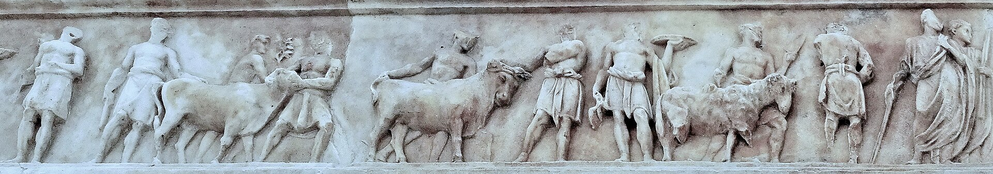
I Romani e il sacrificio: Chi? Quando? Dove?
Chi?
L’intera comunità (città-associazione-famiglia) attraverso un rappresentate designato.
Quando?
Occasioni fissate dal calendario.
Dopo un qualche evento propizio.
Prima di un evento «critico».
Dopo un’inosservanza rituale.
Dove?
Santuari (no nec. templi: pressoché qualunque luogo).
Focolare domestico.
Altare Ara Pacis (sponda laterale dx), Roma (fine I s. a.e.v.)

Slide 19
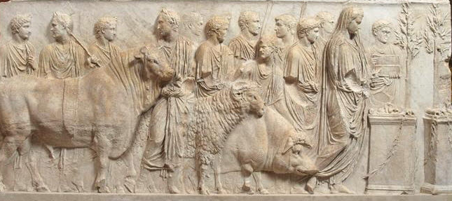
I Romani e il sacrificio: Cosa?
Vino e incenso
Focacce
Frutta e vegetali vv.
Animali adornati.
Hostia – victima.
    Corrispondenza e proporzionalità animale-potenza divina-importanza:
      dèi celesti-vittime a pelo bianco; dèi inferi-pelo nero; ♂-♀; Esculapio-gallo bianco; Robigo-cane a pelo rosso; Marte-suovetaurilia (toro-montone-maiale); Nettuno-maschi castrati; Giove maschi integri…
Rilievo con suovetaurilia (I s.), Musée du Louvre, Paris

Slide 20
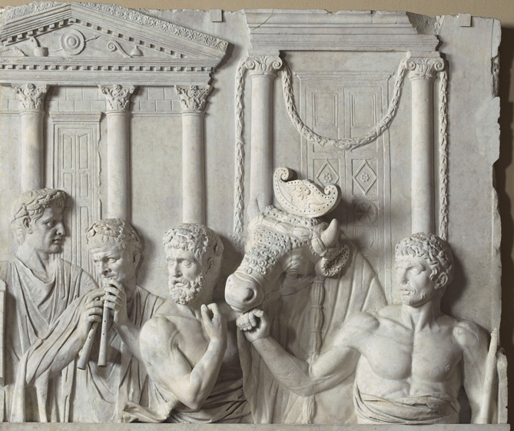
I Romani e il sacrificio: le fasi
1. Pompa
Processione solenne a partire dall’alba, secondo un percorso stabilito.
Ordine ‘di marcia’ gerarchico:
  Sacerdoti (a loro volta secondo l’ordo) Magistrati
  Cittadini
  Personale sacrificale (victimarii, camilli etc.)
  Animale
Musica (e silenzio).
Rilievo con scena di sacrificio (II s.), Musée du Louvre, Paris

Slide 21
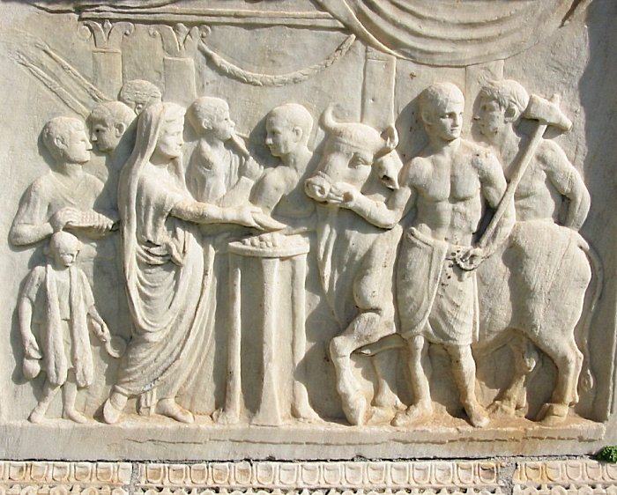
I Romani e il sacrificio: le fasi
2. Praefatio
Scena più rappresentata, ma la meno descritta.
Instaurarsi della comunicazione umano-divina.
Compiuta dal magistrato/sacerdote (capite velato).
Foculus.
Libagione: sacrificio di apertura di vino puro e incenso.
cd. Altare di Vespasiano (I s. a.e.v.-I s.), Pompei

Slide 22
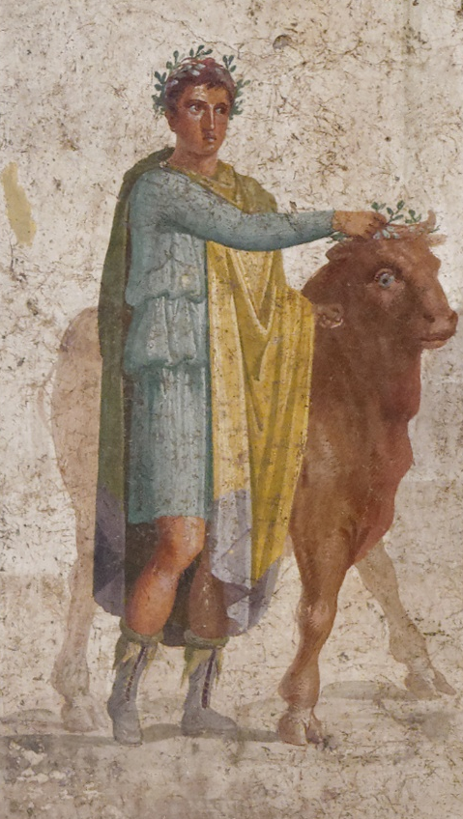
Il sacrificio, la comunicazione umano-divina e l’animale come «campo semantico»
Macrobio Saturnalia III 5, 8 (IV-V s.):
I sacrificanti osservano se la vittima sacrificale (hostia) che è portata agli altari si dibatte in modo violento e mostra di essere condotta agli altari contro la sua volontà – e in questo caso questa viene allontanata poiché si ritiene che la divinità (deo) non gradisca l’offerta. Quella che invece, allorché è offerta, è rimasta immobile, ritengono che sia donata a una potenza divina (numini) che la accetterà di buon grado.
Affresco con Giasone e Pelia (partic.), Pompei (MANN – Napoli: n° 111436)

Slide 23
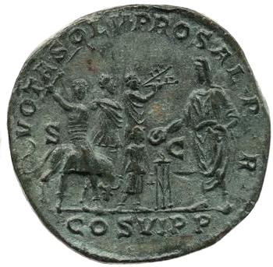
I Romani e il sacrificio: le fasi
3. Immolatio
Compiuta dal magistrato/sacerdote.
Lett. «cospargere di mola salsa» (=consacrazione).
Vino sulla fronte.
Coltello dalla testa alla coda.
Recitazione di formule.
RIC III Commodus 602 (sesterzio, 191)

Slide 24
Il sacrificio, la comunicazione umano-divina e gli atti linguistici
Plinio Naturalis historia XXVIII 10; 11 (trad. G. De Sanctis) (77-78):
«Infatti, sgozzare vittime o consultare ritualmente gli dèi senza preghiera non produce effetti. […] Vediamo anche che i sommi magistrati pregano con formule fisse e, perché nessuna parola venga omessa o sia pronunciata in modo errato, un lettore suggerisce leggendo dal testo scritto, un altro attendente è preposto al controllo, una terza persona ha il compito di ordinare di fare silenzio, mentre un flautista suona perché nessun altro rumore possa essere udito».

Slide 25
Cicerone De domo sua 54, 139-55, 140 (trad. G. Bellardi legg. mod.) (57 a.e.v.):
Tanto meno potrebbe aver valore la cerimonia compiuta da un giovanetto senza esperienza, da un sacerdote novellino, spinto dalle preghiere della sorella e dalle minacce della madre, che agiva nell’ignoranza e contro voglia, senza colleghi, senza libri, senza uno che lo guidasse o lo assistesse, furtivamente, con mente e voce vacillanti, se si tiene soprattutto conto del fatto che questo essere impuro ed empio, nemico di tutti i culti, questo sacrilego che si è fatto spesso donna tra gli uomini e uomo tra le donne, compiva quella cerimonia con tanta furia e precipitazione da non aver alcun controllo né sulla sua mente né sulla voce né sulla lingua. Vi è stato riferito, pontefici, […], come questo sciagurato con parole invertite e con infausti presagi, riprendendosi continuamente, incerto, timoroso, titubante, ha pronunciato ogni formula e compiuto ogni atto in modo diverso da quello indicato nei vostri libri.
→ ortoprassi, tradizione autorevole, «enunciati performativi».

Slide 26
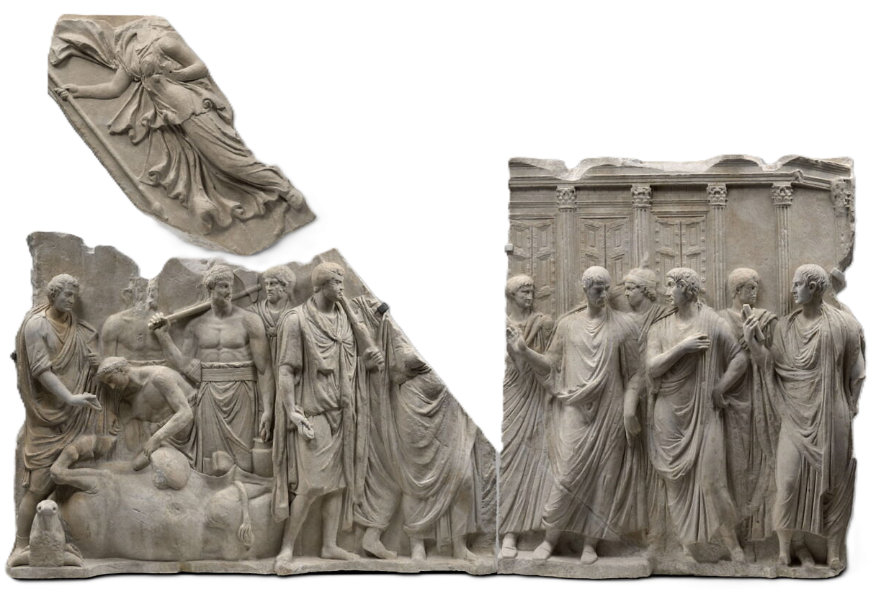
I Romani e il sacrificio: le fasi
4. L’uccisione e l’esame
Victimarius/popa: «Agone?»
Magistrato: Age!
Esame delle interiora fino all’«accettazione/successo» (extispicium usque ad litationem).
Exta: fegato, cuore, polmoni, vescicola biliare, peritoneo.
Scena di extaspicina (II s.), Musée du Louvre, Paris

Slide 27
I Romani e il sacrificio: le fasi
5. Cottura e cena
Exta (mola salsa e vino) → cena degli dèi.
Resto dell’animale → cena degli umani.
Sangue o gettato sull’altare o altre preparazioni alimentari.
Ordine e quantità in proporzione a ruolo e importanza: gerarchia umano-divina e gerarchia intra-umana. Consumo in loco e parte doppia o tripla: sacerdoti e sacerdotesse, magistrati, senatori, membri dei collegi, amministratori e decurioni.
Cena recta / sportulae / mercato

Slide 28
Il sacrificio tra unità tipologica e varietà di pratiche
Sarcofago di ufficiale romano (II s.), Palazzo Ducale, Mantova
Dittico dei Simmachi (V sec.), Victoria and Albert Museum, London

Slide 29
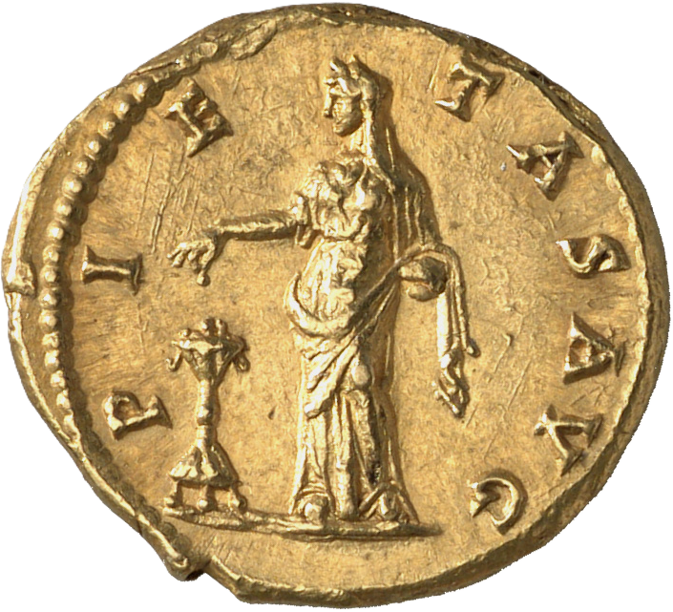
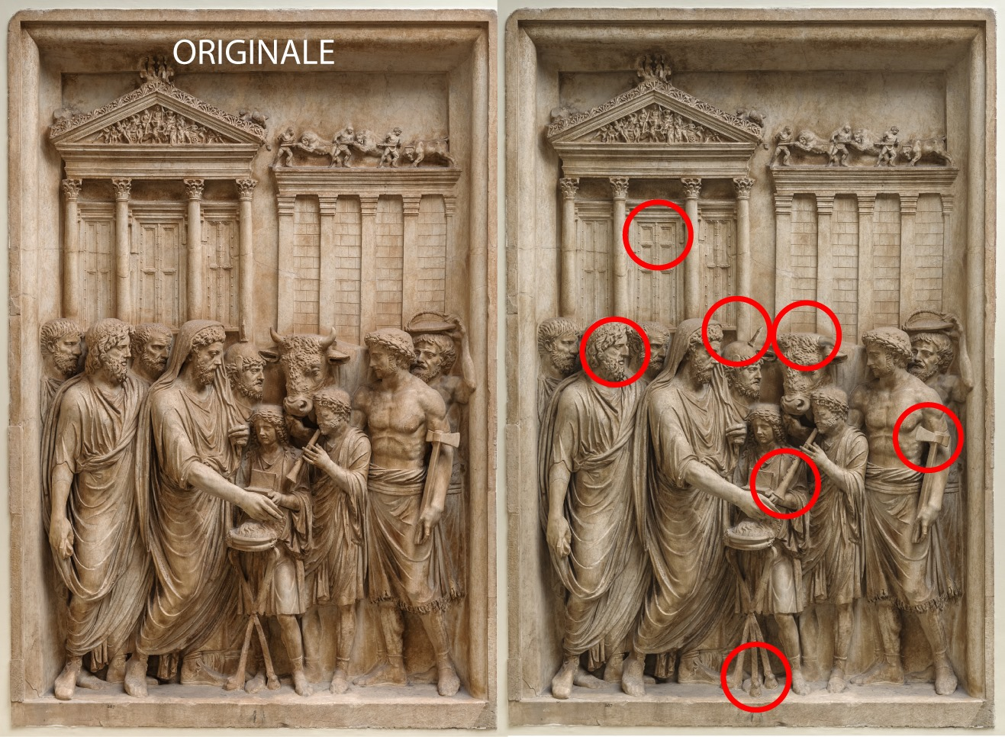
Il sacrificio tra unità tipologica e varietà di pratiche
RIC III Antoninus Pius 395Aa, verso (141)
Rilievo da monumento per Marco Aurelio (176-180), Musei Capitolini, Roma

Slide 30
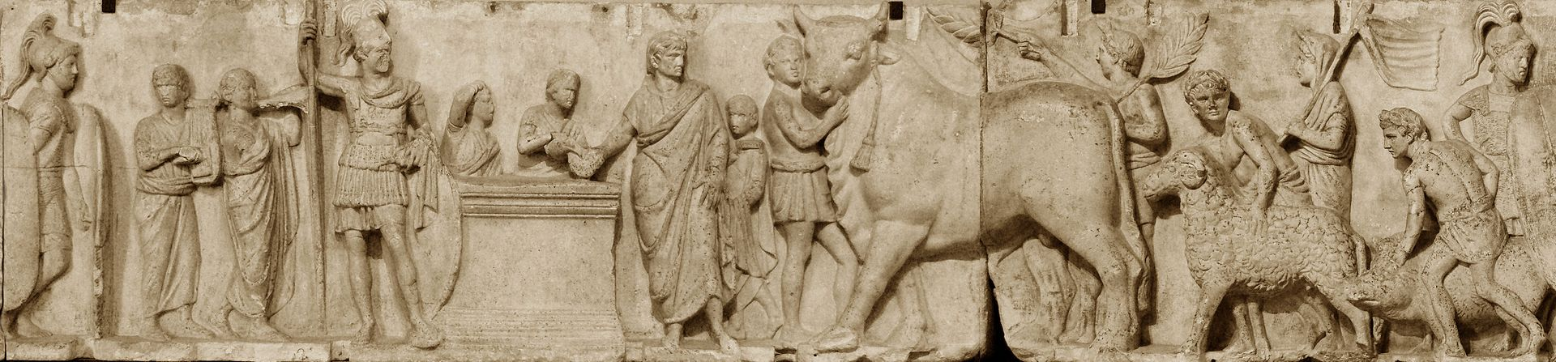
Il sacrificio tra unità tipologica e varietà di pratiche
Altare di Domizio Enobarbo (½ II sec. a.e.v.), Musée du Louvre, Paris

Slide 31
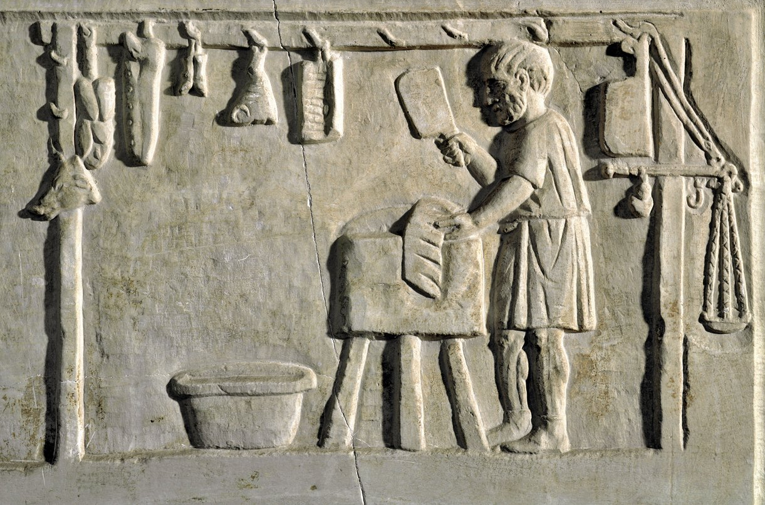
I Romani e il sacrificio: perché?
Arnob. Nat. VII 24, 1-2:
Qualche legittimità al sacrificio «presso i templi degli dèi» (diuorum apud templa) di «sventuratissime bestie» (infelicissimas pecudes): vi può anche essere un qualche «obbligo del culto» (religionis officio) in ragione dell’uso depositato nella tradizione e tramandato dalla consuetudine (ex usu consuetudinis). Può apparire «sontuoso e magnifico» (magnificum […] atque amplum) «sgozzare un toro per gli dèi» (iugulare diis tauros) e offrire loro, bruciandole integralmente sugli altari, tutte le viscere di questi esseri viventi (si inlibata, si solida concremari animantium uiscera).
→ Reiterazione della tradizione; dovere politico; prestigio sociale
Macelleria (II s.), Museo della civiltà romana, Roma

Slide 32
I Romani e il sacrificio: perché?
Arnob. Nat. VII 24, 3-9:
Cosa significano – mi chiedo – questi apexabones, hirciae, silicernia, longavi, che sono nomi e generi di salsicce, alcune [fatte] con il sangue caprino, altre farcite con i polmoni macinati? […] Cosa significano queste taxeae, queste neniae, queste offae […] tra le quali le prime sono del grasso finemente tagliato in piccoli pezzetti al modo dei piatti prelibati, le seconde sono il proseguimento dell’intestino, attraverso il quale sono prodotti gli escrementi, essiccati di tutti i succhi vitali, mentre l’offa penita è una piccola parte della coda della pecora spellata? Cosa i polimina, cosa gli omenta, cosa la palasea […], tra i quali omenta è il nome di quella parte con cui i canali degli intestini sono delimitati, circondati come una rete, la plasea è la coda del bue impregnata di frumento e sangue, i polimina […] solitamente chiamati con il nome di testicoli. […] Per non citare la caro strebula, [carne] ottenuta dai fianchi dei tori, la carne arrostita, le interiora che stanno sugli spiedi, poste sulle braci e abbrustolite sui carboni, e neanche infine le salsamina, che sono un miscuglio di quattro tipi di cereali. Allo stesso modo, non parleremo delle fendicae, più precisamente delle hirae (intestino tenue), che il parlato della plebe solitamente chiama le interiora, e allo stesso titolo non parleremo neanche delle rumas, che sono le parti iniziali degli esofagi, dove la specie dei ruminanti inghiotte e rigurgita il cibo. […]

Slide 33
I Romani e il sacrificio: perché?
Arnob. Nat. VII 25:
Se infatti ogni cosa che è fatta dagli umani, e soprattutto nelle cose sacre, deve avere le sue ragioni […] spiegateci e diteci, quale sia la causa, quale la ragione, per cui queste cose sono date agli dèi e sono bruciate sugli altari sacri. […] Le potenze divine sono impressionate da pasti o da banchetti sontuosi perché valga la pena escogitare per loro innumerevoli pasti sacrificali, patiscono per i rivolgimenti degli stomaci e si cerca la varietà dei sapori per scacciare i fastidia, per questo si presentano loro delle carni talvolta arrostite, talvolta crude, talvolta semicotte, talvolta semicrude? […] Gli dèi celesti sono impressionati dalle varietà di piatti di carne, come è costume fare dopo le abbuffate di banchetti opulenti e ricchi, prendono questi piccoli bocconcini come delle gustose prelibatezze, non grazie ai quali placano la fame ma per stimolare l’ozio del palato e per stuzzicarsi la voracità dell’appetito, nonostante siano sazi? O mirabile grandezza degli dèi, che nessun essere umano ha colto, che nessuna natura ha inteso, se – a quanto pare – fanno favori, sono riguadagnati con i testicoli e gli esofagi delle bestie e depongono l’ira e i risentimenti solo se hanno visto portate e bruciate per loro delle interiora e delle budella preparate e offerte.
→funzione alimentare
→circuito della cura

Slide 34
I Romani e il sacrificio: perché?
Commentari dei Fratelli Arvali 62 (25 marzo 101) (CFA 62):
[…] il 25 marzo in Campidoglio i fratelli arvali formularono i voti per la salvaguardia, il ritorno e la vittoria di Traiano […]: «Giove Ottimo Massimo, ti imploriamo chiediamo supplichiamo affinché tu faccia sì che l’imperatore Traiano […] sia incolume, sia di ritorno, sia vittorioso […]. Se tu farai così, allora a nome del collegio dei fratelli arvali, promettiamo che ci sarà per te un bue dorato.
Giunone Regina […]»
Minerva
Giove Victor
Salus Rei Pub(licae) p(opuli) R(omani) Quiritium
Marte Pater
Marte Victor
Victoria
Fortuna Redux
Vesta Mater
Nettuno Pater
Ercole Victor

Slide 35
I Romani e il sacrificio: perché?
Livio Ab urbe condita XXXI 5, 7 (trad. L. Perelli):
Dopo che i consoli ebbero riferito che il sacrificio (rem divinam) era stato compiuto secondo il rito e che secondo il responso degli aruspici gli dèi avevano accolto la preghiera e l’esame delle viscere era stato favorevole e presagiva vittoria, trionfo ed incremento territoriale, furono lette le lettere di Valerio e di Aurelio e vennero ascoltati gli ambasciatori degli Ateniesi.
PDur. 54 c.1 (prima metà III s.):
3 gennaio: dal momento che si esaudiscono e si formulano i vota, sia per la salvaguardia del nostro signore Marco Aurelio Severo Alessandro Augusto, sia per l’eternità dell’imperium del popolo romano: a Giove Ottimo Massimo un bue maschio; a Giunone Regina una mucca; a Minerva una mucca; a Giove Victor un bue maschio; **************************************; a Marte Pater un toro; a Marte Victor un toro; a Victoria una mucca; ***************.
*** gennaio: *** a Salus una mucca; a Marte Pater un toro ***.
[…]
24 gennaio: per il natale del Divo Adriano, al Divo Adriano un bue maschio.
→procedure politiche e amministrative «assicurate», scandite e normate dai sacrifici.

Slide 36
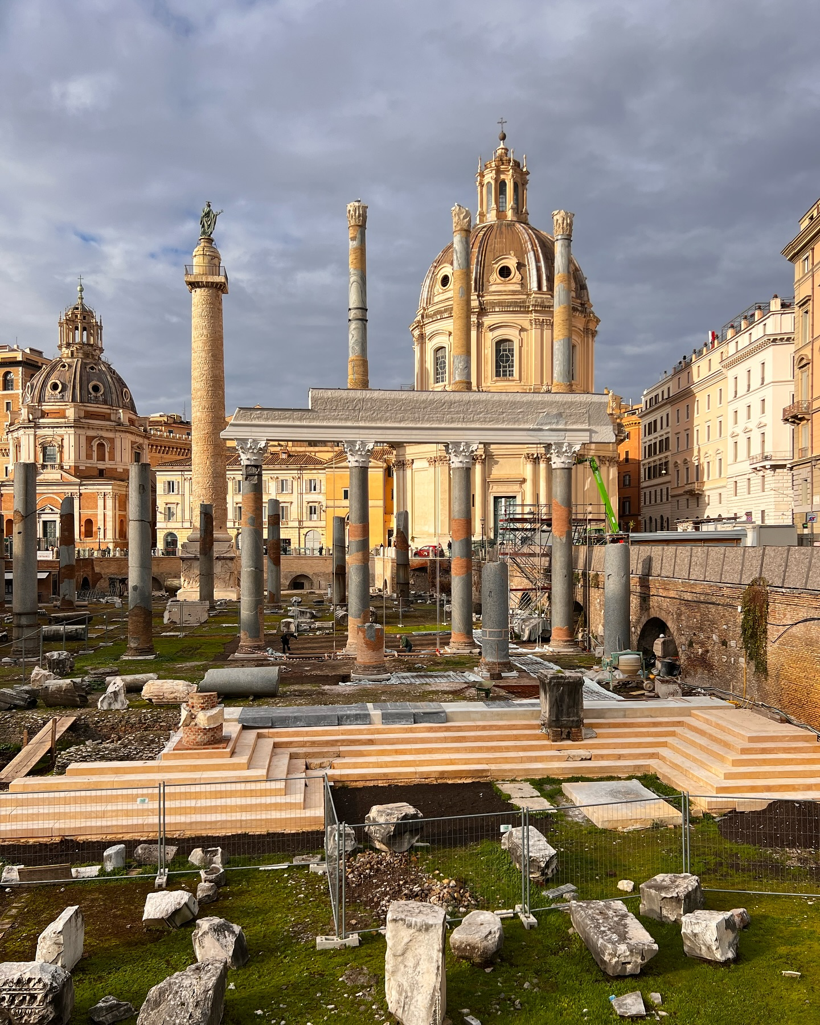
101-106: campagne daciche di Traiano
12 maggio 113: dedica della colonna
Foro di Traiano, Basilica Ulpia, Colonna Traiana (Roma)

Slide 37
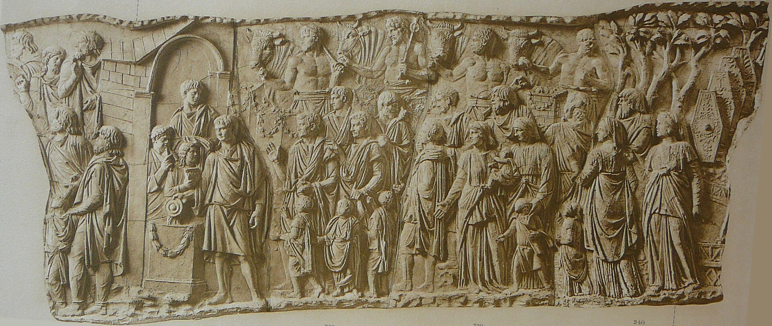
I Romani e il sacrificio: perché?
Rilievo dalla Colonna traiana (66) (113 e.v.)

Slide 38
I Romani e il sacrificio: uno sguardo «vicino e partecipe»
Ovidio, Fasti I 64-86 (trad. L. Canali legg. mod.) (inizi I s.):
E Giano per primo appare nel mio canto. […] Sii propizio ai comandanti (ducibus) […] sii propizio ai senatori (patribus) e al popolo di Quirino (populo Quirini) e dischiudi con un solo tuo cenno gli splendidi templi. Sorge un giorno felice: accoglietelo con animi e discorsi appropriati; […] Vedi come l’aria risplende di fiamme odorose e la spiga di Cilicia crepita sui fuochi accesi? La fiamma riverbera il chiarore sull’oro dei templi e irradia un vibrante splendore al sommo degli edifici. Alla rupe Tarpea si ascende con toghe immacolate, e anche il popolo veste di bianco la sua festa. Già i nuovi fasci precedono, rifulge la nuova porpora, e il mirabile avorio sostiene nuovi pesi. I giovenchi non ancora domati che l’erba falisca ha nutrito nei suoi campi, porgono il collo al colpo che li immoli; intanto Giove dall’alto della sua reggia scruta il mondo intero, e non vede nulla che non sia romano.
→sacrificio come «dispositivo governamentale».

Slide 39
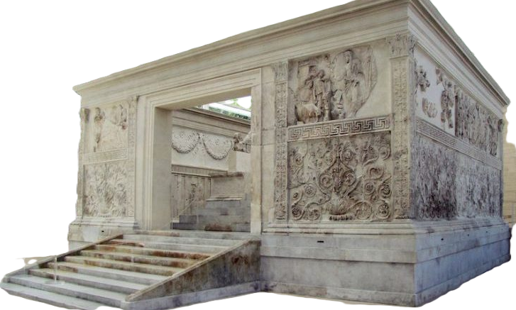
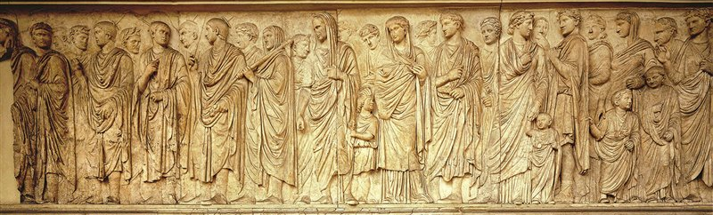
I Romani e il sacrificio: perché?
Ara pacis (Roma)
Lato Sud (partic.)

Slide 40
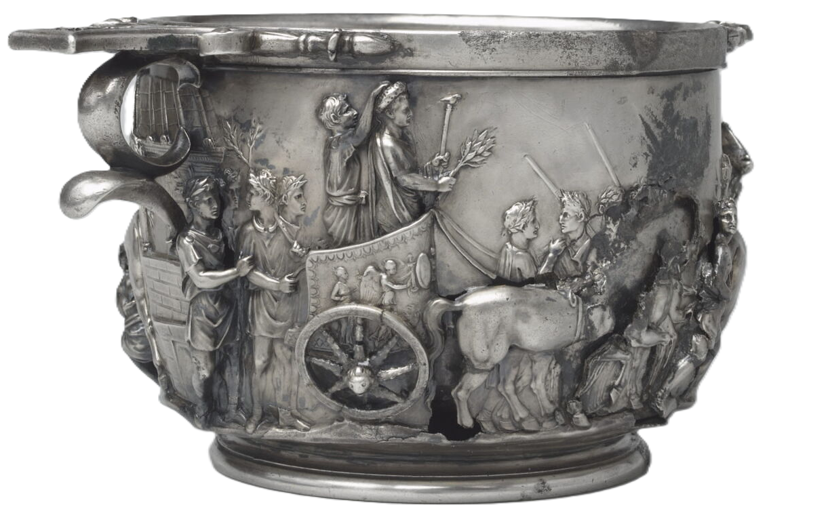
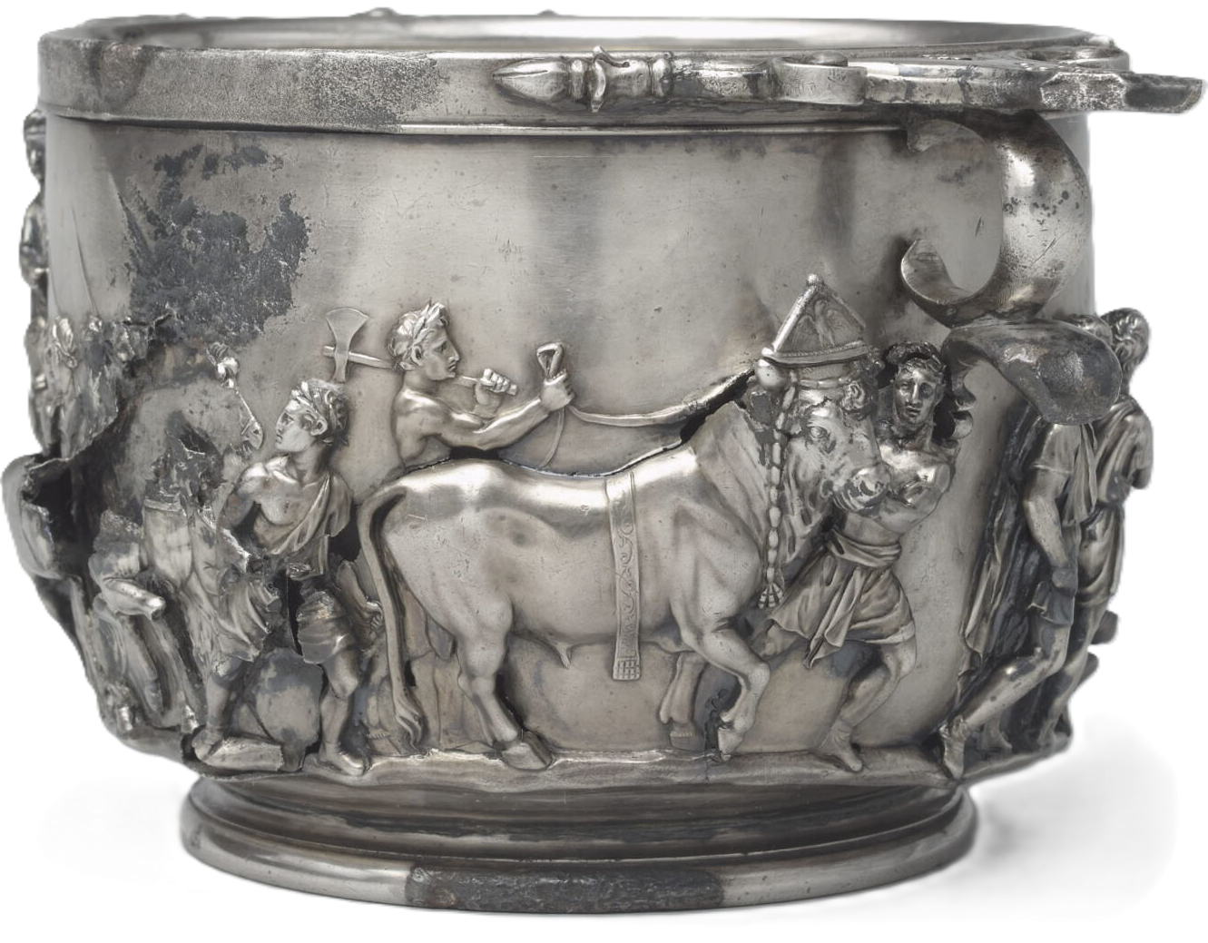
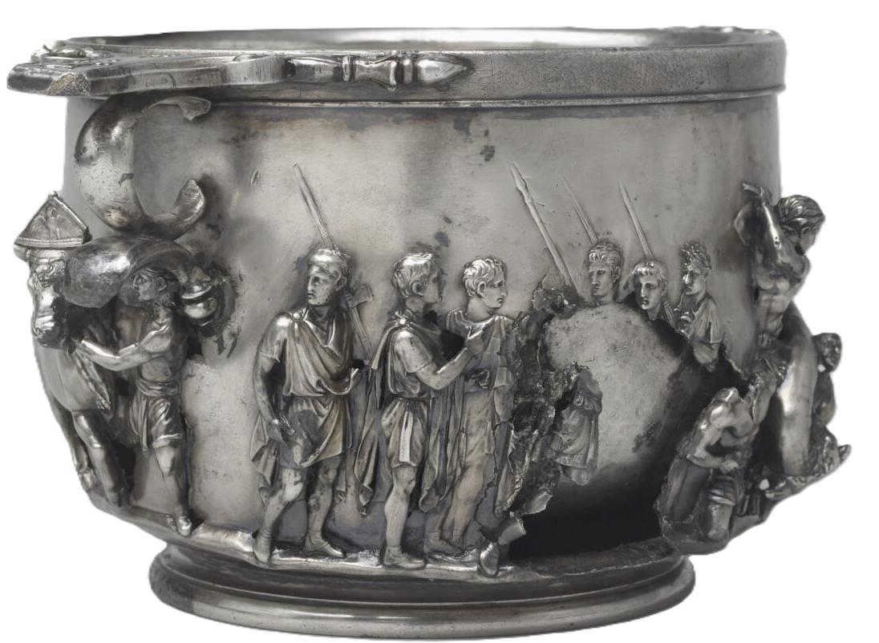
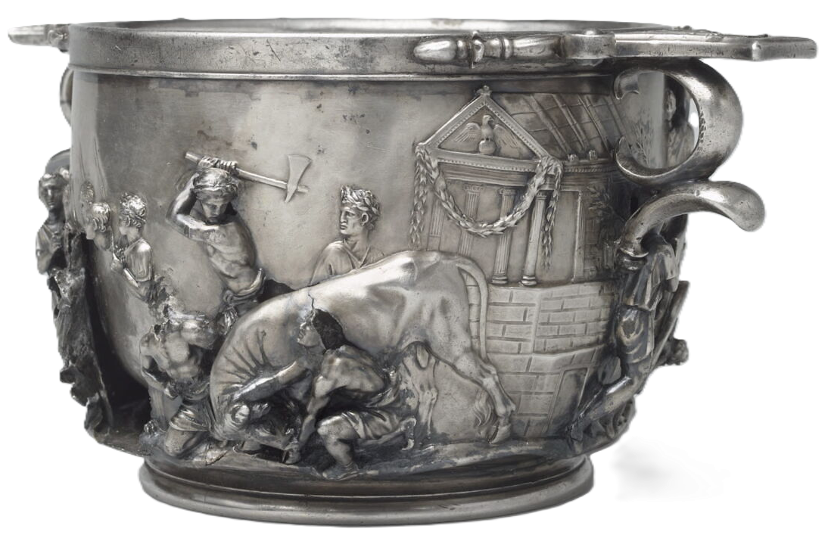
Tesoro di Bosco Reale, coppa con trionfo di Tiberio e sacrificio(I s.), Musée du Louvre, Paris

Slide 41
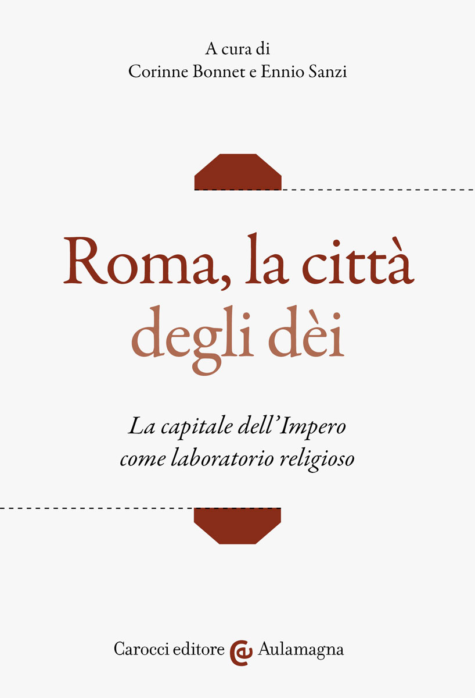
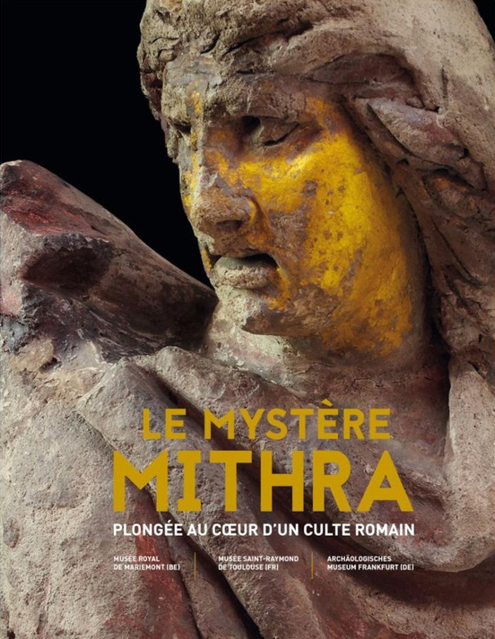
F. Prescendi, La tauroctonia mitriaca, in C. Bonnet, E. Sanzi (a cura di), Roma, la città degli dèi. La capitale dell’Impero come laboratorio religioso, Roma 2018, pp. 281-296
L. Bricault, R. Veymiers et N. Amoroso (éd.), Le mystère Mithra. Plongée au cœur d’un culte romain, avec la collaboration de L. Barthet, M. Bekas, P. Capus, A. Dardenay, W. David et C. Wenzel, Toulouse 2021

Slide 42
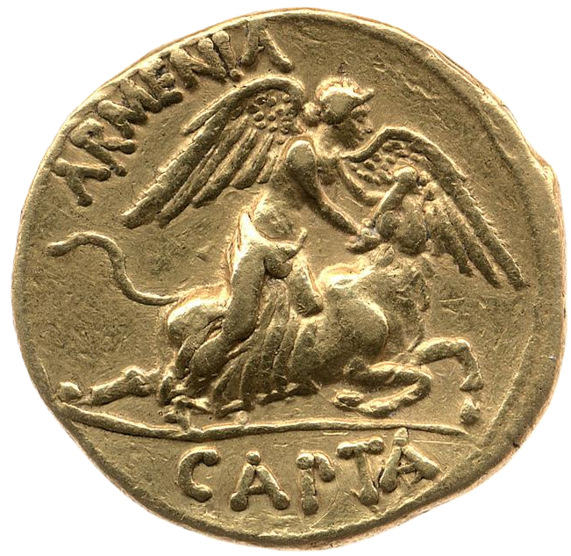
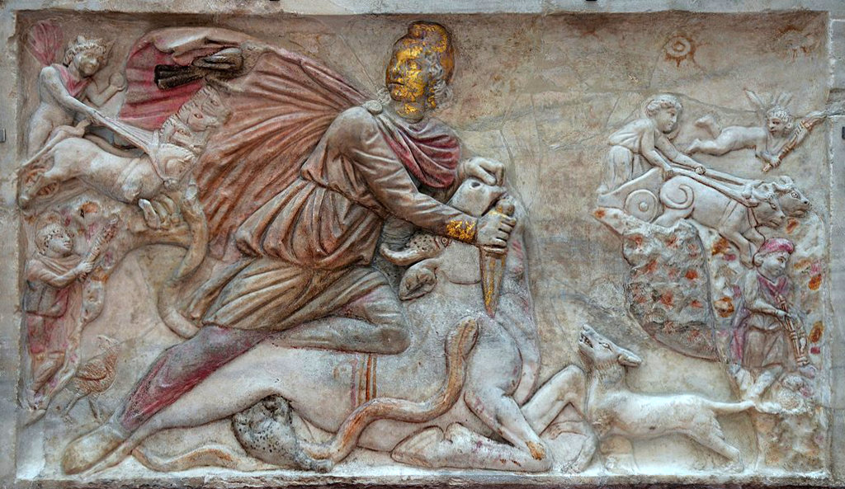
I Romani, il sacrificio e la violenza: occultamento o irrilevanza?
RIC I² Augustus 514 (aureus 19-18 a.e.v., verso)
Mitra uccide il toro (fine II-inizi III s.), Museo Nazionale Romano – Terme di Diocleziano (Roma) (S. Stefano Rotondo, Roma)

Slide 43
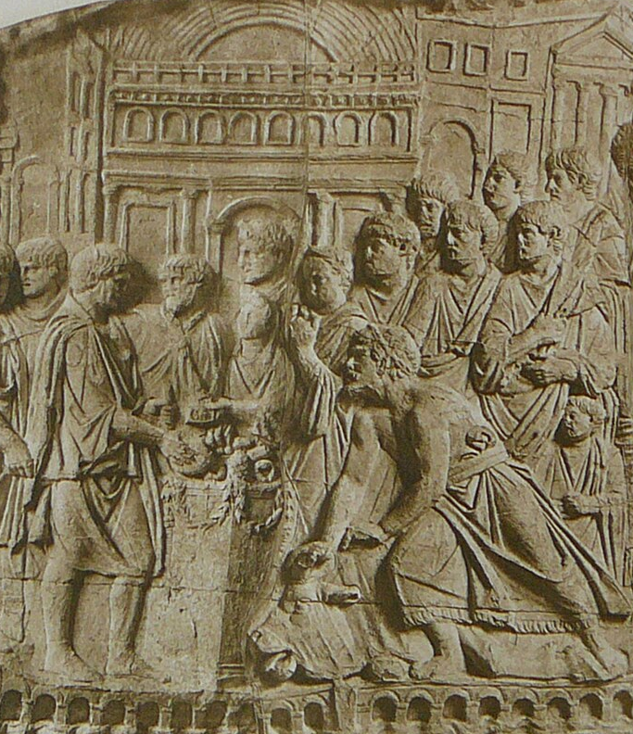
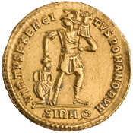
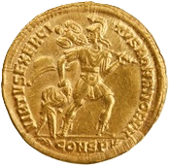
I Romani, il sacrificio e la violenza: occultamento o irrilevanza?
RIC VIII Sirmium 94 (solidus 361-363, verso)
RIC VIII Constantinople 157 (solidus 361-363, verso)
Rilievo dalla Colonna traiana (63, partic.)

Slide 44
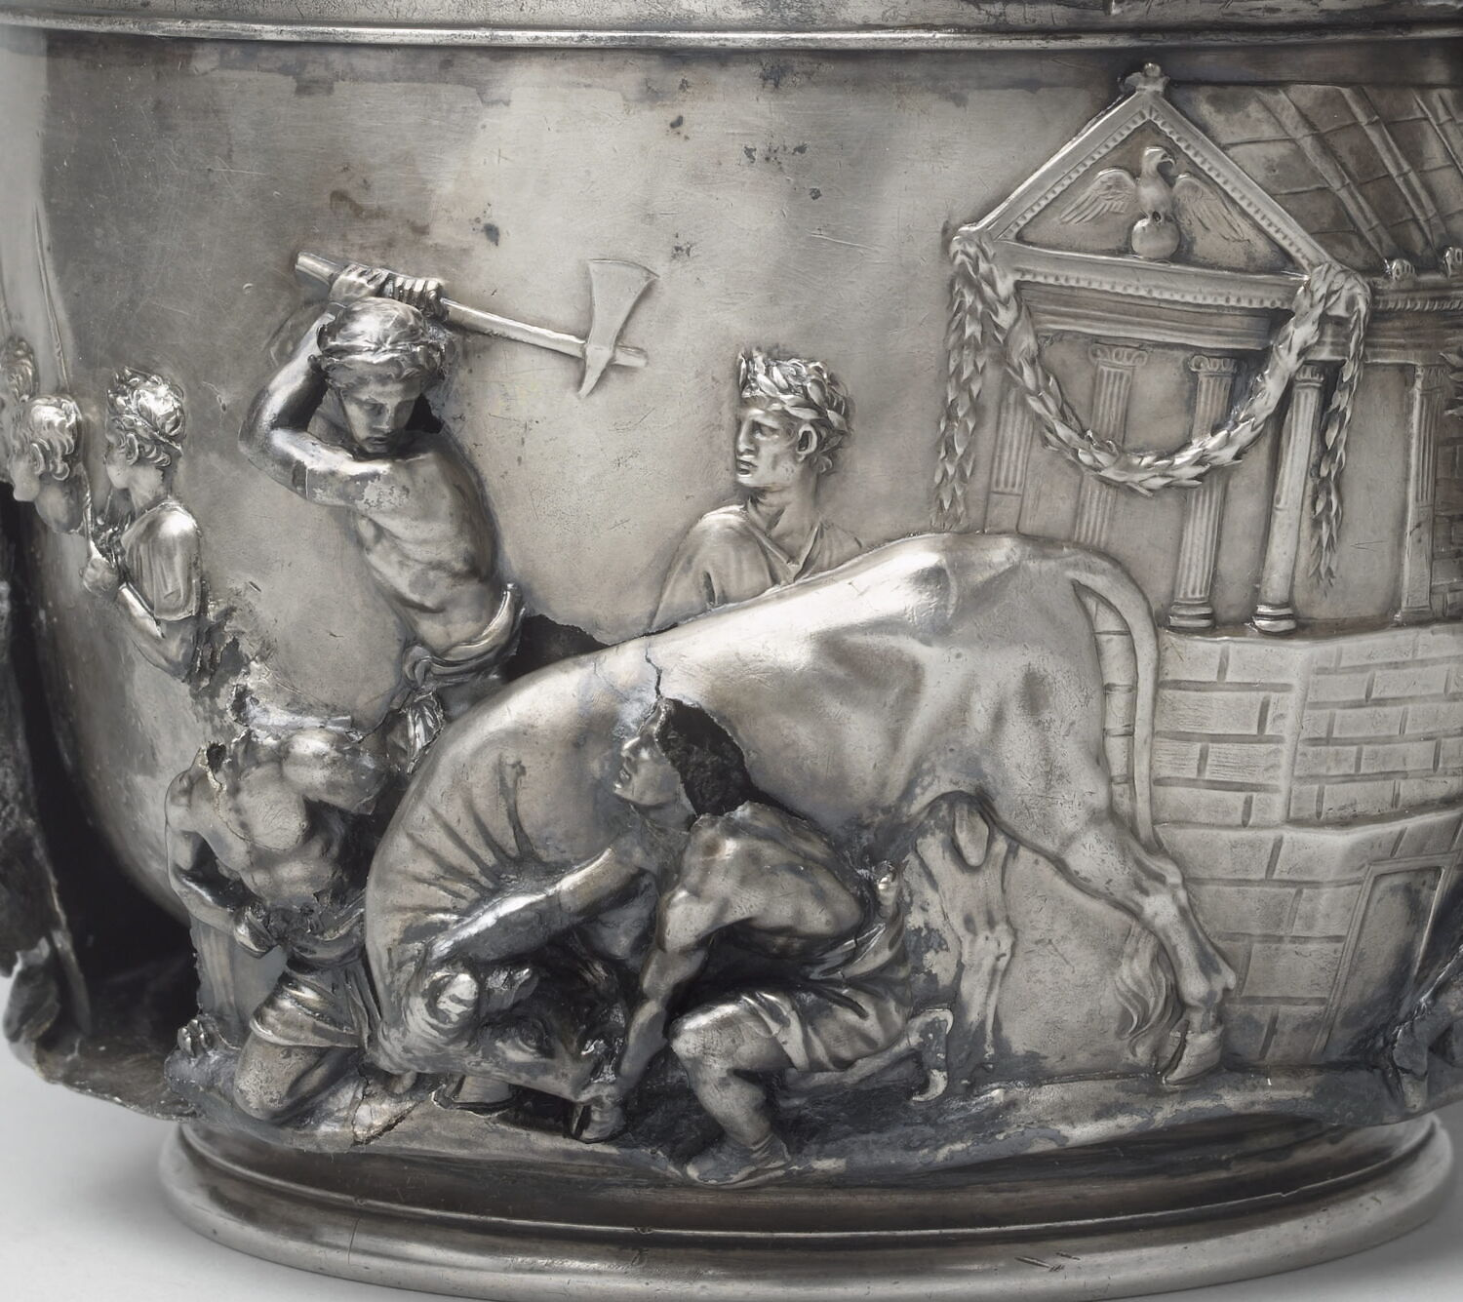
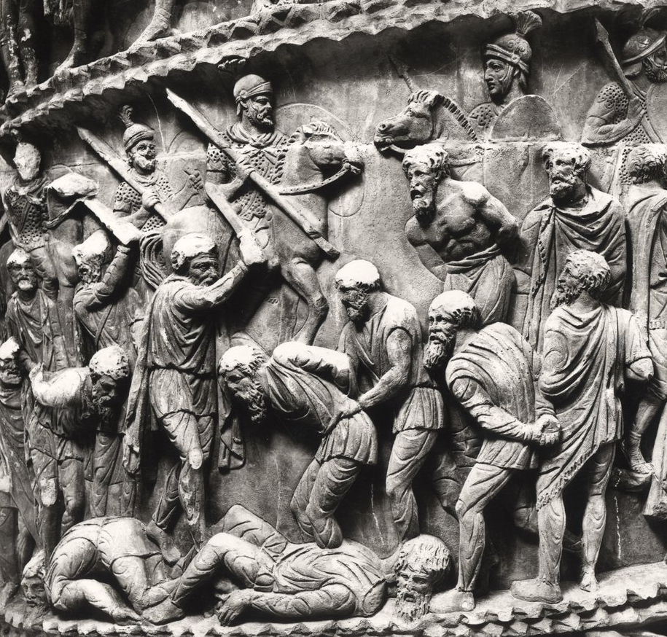
I Romani, il sacrificio e la violenza: occultamento o irrilevanza?
Tesoro di Bosco Reale, coppa con trionfo di Tiberio e sacrificio (I s.), Musée du Louvre, Paris (partic.)
Colonna di Marco Aurelio (fine II s.), Roma (partic.)

Slide 45
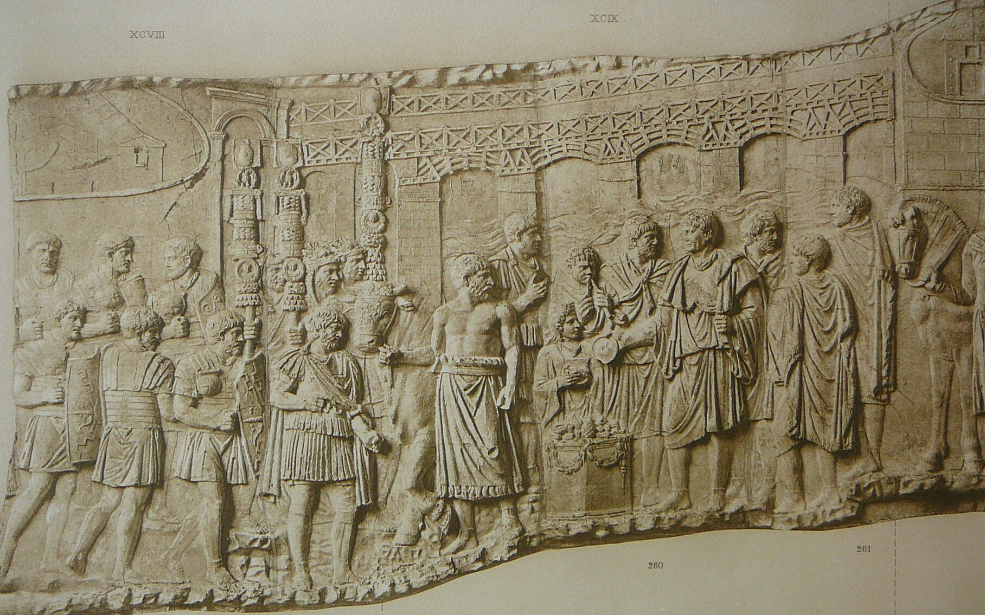
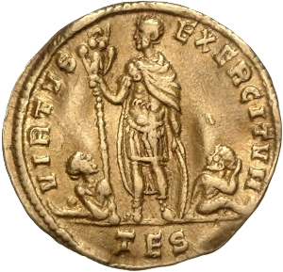
I Romani, il sacrificio e la violenza: occultamento o irrilevanza?
Rilievo dalla Colonna traiana (72)
RIC VIII Thessalonica 35 (solidus 337-340, verso)

Slide 46
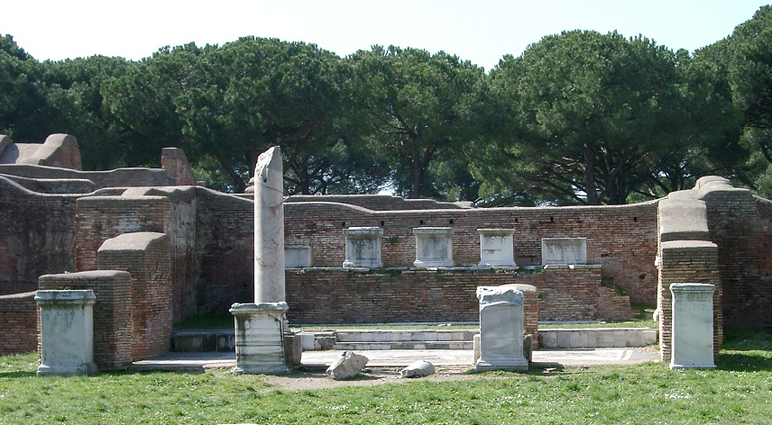
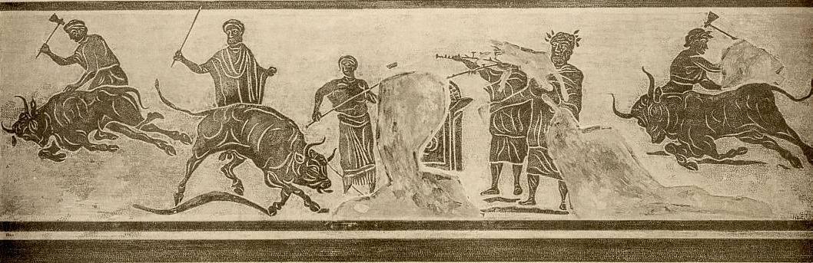
Tempio della caserma dei vigili di Ostia (II-III s.)

Slide 47
I Romani e il sacrificio: fare * credere
Ortoprassi – ortodossia
Arnobio, Nat. VII 14, 1 (III-IV s.):
Ma io giudico che sia pressoché un insulto, se non un vero e proprio insulto, ritenere che la divinità (deus) sia onorata dall’essere umano e sia magnificata, «ingrandita» (mactari) dall’offerta di un qualche dono.
Arnobio, Nat. VII 29, 1; 5-6; 30, 3:
All’incenso si accompagna il vino, […] per quale ragione [il vino] si versa sopra l’incenso? […] I corpi delle potenze divine (numinum corpora) provano una sete ardente e bisogna lenire la loro gola secca con una qualche bevanda? È loro usanza, come per noi mortali, di inframezzare i pasti con delle bevande? E così loro, allo stesso modo, dopo un sostanzioso pasto a base di torte, focacce e animali squartati, si ubriacano di vino e lo riprendono di continuo, affinché il cibo sia ammorbidito e si decomponga più facilmente? […] Si può infliggere alle divinità un insulto peggiore, credere che diverranno bendisposti dopo aver accettato del vino, o ritenere che essi prendano per un grande onore che voi gettiate e versiate delle gocce di poco vino su dei carboni ardenti?

Slide 48
I Romani e il sacrificio: fare * credere
«Influenzati dai pregiudizi protestanti dei padri fondatori delle scienze dell’Antichità contro il ritualismo cattolico (i «pagani» antichi ossessionati dai rituali erano considerati come gli antecedenti diretti dei cattolici romani moderni), queste discipline […], di fatto, finirono per sostanzialmente limitare ai soli cristiani ogni forma di autentica «fede» in senso cognitivo o emozionale. La distinzione tra il fatto di credere che […] e il fatto di credere in […] è stata ignorata, o considerata come inapplicabile ai mondi greco-romani precedenti al cristianesimo, dando luogo a un’immagine delle religioni dell’Antichità che espellono – per l’appunto – ogni dimensione cognitiva o emozionale. […] Si potrebbe dire che i «pagani» sono stati reimmaginati come degli «zombi filosofici», dei robot senza cervello, incapaci di avere una qualunque forma di pensiero meta-cognitivo (vale a dire, incapaci di pensare i loro propri pensieri), condannati a eseguire delle performances rituali senza significato reale né riflessione interna». (L. Ambasciano, La révolution trahie, ou comment la Science cognitive de la religion a oublié l’histoire : Plaidoyer pour une véritable historiographie cognitive, «Asdiwal» 20 (2025), p. 70. Trad. DC)

Slide 49
I Romani e il sacrificio: fare * credere
Ortoprassi – ortodossia
Gesti rituali come «enunciati teologici codificati»: gesti la cui pragmatica esprime determinate credenze circa l’esistenza, la gerarchia, l’efficacia delle divinità (etc.). (J. Scheid, Quando fare è credere. I riti sacrificali dei Romani, Roma-Bari 2011, ed. or. Paris 2005)
Religione «individuale» e «vissuta»: «religione è intesa come uno spettro di esperienze, azioni, credenze e forme di comunicazione che ruotano attorno alla comunicazione umana con agenti sovrumani […]. Simboli materiali, forme elaborate di rappresentazione e ritualizzazione sono chiamati a garantire il successo della comunicazione con questi interlocutori». (J. Rüpke; I. Gencheva-Mikami, Teaching Ancient Mediterranean Religion in and with the Help of Japan, «Asdiwal» 20 (2025), p. 119. Trad. DC)
«Un diffusissimo approccio storico-religioso, per cui religione, fede e credenza sono quasi sinonimi». (D. Sabbatucci, La prospettiva storico-religiosa, Roma 2000, p. 8)
«Credere è un concetto generico e niente affatto specificamente religioso: si possono credere cose del tutto profane». (A. Brelich, Introduzione alla storia delle religioni, Roma 1966, p. 6)

Slide 50
I Romani e il sacrificio: fare * credere
Seneca De superstitione F69 (= Aug. De civitate dei contra paganos VI 10) (trad. D. Vottero legg. mod.):
Ma tu spingiti fin sul Campidoglio: ci sarà da vergognarsi di quella demenza esposta in pubblico e di ciò che una frenesia insensata si attribuisce come un dovere (offici). Uno suggerisce al dio i nomi, un altro annunzia a Giove le ore, uno gli fa da littore, un altro lo massaggia e con l'inutile movimento delle braccia imita i gesti di chi spalma l'unguento. Alcune donne accomodano la pettinatura di Giunone e di Minerva (ritte in piedi, pur essendo lontane dal santuario e non solo dalla statua, muovono le dita come vere acconciatrici) ed altre sorreggono lo specchio; alcuni chiamano gli dèi a comparire come loro avvocati in giudizio all’udienza fissata, altri presentano loro un memoriale scritto con cui li informano del processo in cui sono coinvolti.

Slide 51
I Romani e il sacrificio: fare * credere
Seneca De superstitione F71 (= Aug. De civitate dei contra paganos VI 10) (trad. D. Vottero legg. mod.):
E tutte queste cose il sapiente le osserverà in quanto prescritte dalle leggi (legibus iussa), non in quanto gradite agli dèi (diis grata).
Agostino Vera relig. 1:
I loro sapienti, che chiamano filosofi, avevano scuole in disaccordo ma templi comuni (scholas habebant dissentientes et templa communia) e nulla ha impedito a tutti loro, con i loro seguaci che pensavano cose diverse e contrarie, di andare ai riti comuni (ad sacra communia).
→Dissonanza cognitiva? Disonestà? Incoerenza?

Slide 52
I Romani e il sacrificio: fare * credere
Cic. De natura deorum III 2:
«Io in verità sempre difenderò e sempre ho difeso queste cose, e nessun discorso di qualunque sapiente o ignorante mi smuoverà dall’opinione che ho ricevuto dagli antenati (a maioribus) riguardo il culto degli dèi immortali (de cultu deorum immortalium). Allorché si tratta di religione (religio), io seguo i pontefici massimi T. Coruncano, P. Scipione, P. Scevola, non Zenone o Cleante o Crisippo, e ho l’augure C. Lelio […] piuttosto che qualunque capo degli Stoici. E poiché la religione (religio) del popolo Romano è divisa in cerimonie e auspici, […], io ritenni che non fosse mai da trascurare nulla di questi culti (religiones), e sono convinto che Romolo con gli auspici e Numa con le cerimonie hanno gettato le fondamenta della nostra civitas, che certamente non avrebbe mai potuto essere tanto grande senza l’aver ottenuto il favore più elevato degli dèi immortali».
→affiliazioni dottrinarie, scuole filosofiche, opinioni individuali, convinzioni personali, etc.
≠ appartenenza civica, ruoli istituzionali, doveri politici.

Slide 53
Dario Cellamare
dario.cellamare@unipd.it
Università degli Studi di Padova

